Slide 1




Tiếng Việt
BÀI 11: SỰ TÍCH CÂY THÌ LÀ

Slide 2

Tiết 2

Slide 3


Trả lời câu hỏi

Slide 4
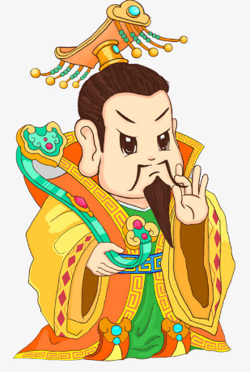

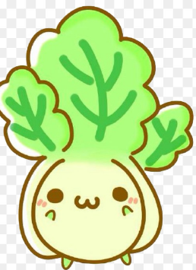
Đóng vai trời và cây cối, diễn tả lại cảnh trời đặt tên cho các loại cây:
Con cảm ơn ạ.
Chú ta thì đặt tên cho là cây dừa.
Con cảm ơn ạ.
Chú ta thì đặt tên cho là cây cải

Slide 5
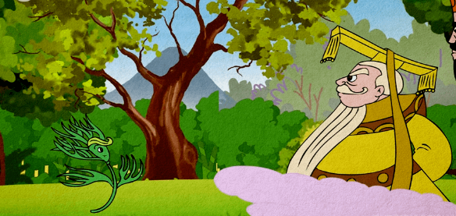
2. Để được trời đặt tên, cái cây mảnh khảnh, lá nhỏ xíu đã giới thiệu về mình như thế nào?
Thưa trời, khi nấu canh riêu cá hoặc chả cá, chả mực mà không có con thì mất cả ngon ạ..

Slide 6
3. Vì sao cây này có tên là “thì là”?
Cây này có tên là “thì là” vì: Trời đang suy nghĩ cho cây: "thì là....thì là...." cây đã vội mừng rỡ khoe với bạn tên của nó là "thì là".

Slide 7

Theo em, bạn bè của cây nhỏ sẽ nói gì khi cây nhỏ khoe tên mình là cây thì là?

Slide 8
Luyện tập
Notes:
Bài giảng thiết kế bởi: Hương Thảo - tranthao121004@gmail.com

Slide 9
1. Đóng vai cây thì là, nói lời để nghị trời đặt tên.
Con rất có nhiều lợi ích như dùng để nấu canh cá, chả cá… Xin trời cho con một cái tên ạ!
Notes:
Bài giảng thiết kế bởi: Hương Thảo - tranthao121004@gmail.com

Slide 10


Cùng bạn nói và đáp lời đề nghị chơi một trò chơi.
Cậu có thể chơi nhảy dây cùng tớ không?
Được chứ, mình cùng chơi nào.
Notes:
Bài giảng thiết kế bởi: Hương Thảo - tranthao121004@gmail.com

Slide 11



LH: Hương Thảo
Củng cố dặn dò
Notes:
Bài giảng thiết kế bởi: Hương Thảo - tranthao121004@gmail.com
11

